Slide 1
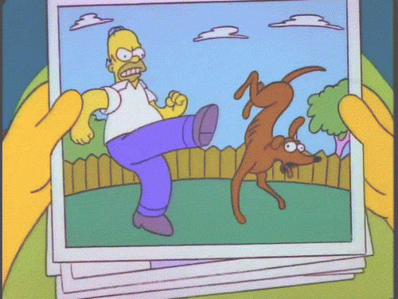
Estados de Humor

Slide 2
Yo estoy muy bien

Slide 3
Yo estoy bien

Slide 4
Yo estoy más o menos

Slide 5
Yo estoy mal

Slide 6
Yo estoy fatal

